Slide 1



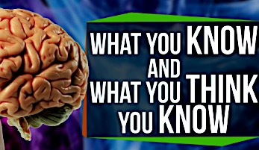
Neurosciences de la douleur
Antoine Ferré
Kiné du sport CHRH,
thérapeute manuel
Prép. Physique
Doctorant Uliège – LAM-motion lab
antoine.ferresauvage26@gmail.com
https://www.retrainpain.org/francais
Notes:
pQ un cours sur la douleur ?
Car comme pour passer l’exam de conduite, après plrs leçon et l’exam passé, on a plus besoins d’un instricteur pour conduire seul
Quel est le plus intéressant : donner de la nourriture ou apprendre à en faire pousser ?

Slide 2
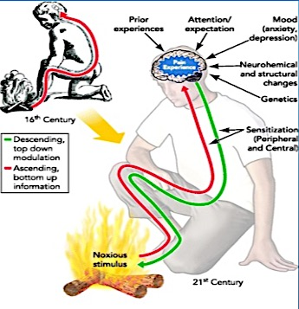



Le corps transmet des messages de danger, pas de douleur
Douleur aigüe | Persistante? | Questions? | Messages clés | Traitements ?
Expérience sensorielle émotionnelle désagréable,
associée ou ressemblant à une lésion tissulaire.
réelle ou potentielle (OMS)

Slide 3
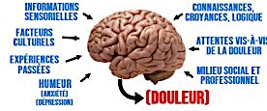

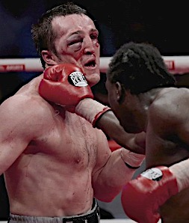

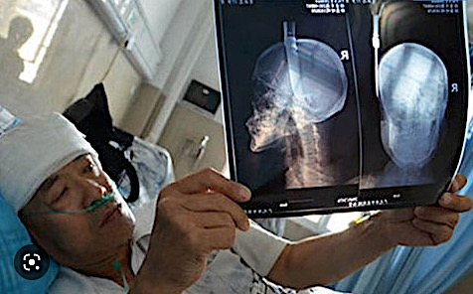
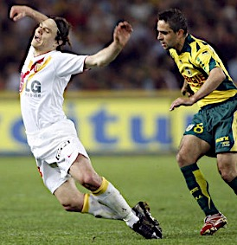
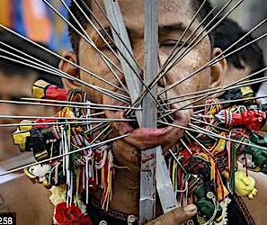
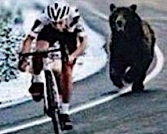

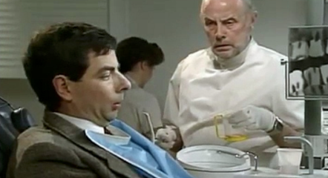

Douleur aigüe | Persistante? | Questions? | Messages clés | Traitements ?
Fonctionnement
Indicateur peu fiable de blessure
Efficace pour signaler un « danger », PAS sa gravité
PEU efficace pour situer le danger
PAS proportionnelle aux lésions
Parfois absente même en cas de problème grave
Pas Douleur
Notes:
Les personnes souffrant de douleurs persistantes ont tendance à sacrifier une partie agréable de leur vie pour essayer d’étouffer la douleur (idem gens vivant prêt d’un volcan)
Indicateur peu fiable de blessure
Efficace pour signaler un « danger », PAS sa gravité
PEU efficace pour situer le danger
PAS proportionnelle aux lésions
Parfois absente même en cas de problème grave

Slide 4
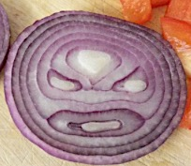
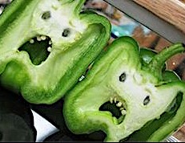
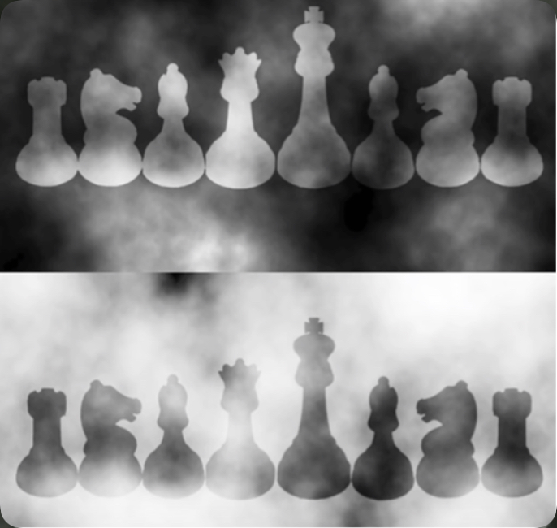
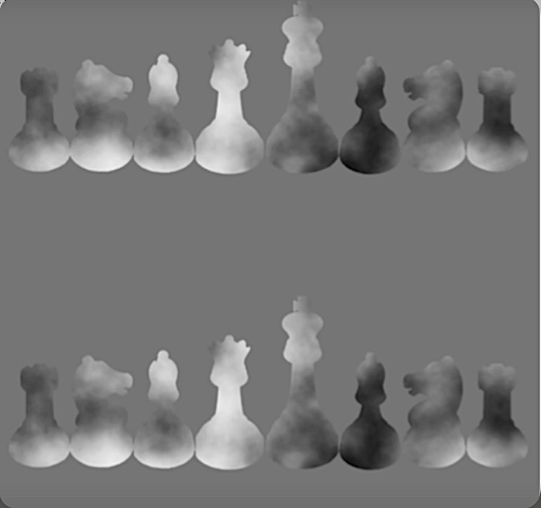
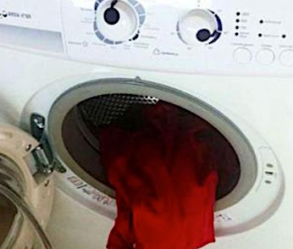
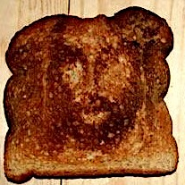
Douleur aigüe | Persistante? | Questions? | Messages clés | Traitements ?
Douleur aigüe
“ Vous dites que c’est dans ma tête ?! “
La perception est subjective. Individuelle et contextuelle.

Slide 5
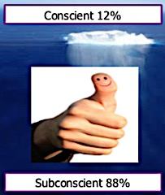
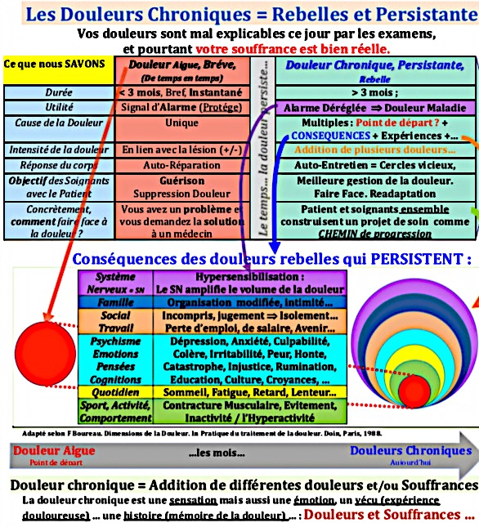
Douleur aigüe | Persistante? | Questions? | Messages clés | Traitements ?
Douleur aigüe : résumé
Le corps transmet des signaux de danger
(et pas de douleur)
Blessure = possible déclencheur
(ni nécessaire ni suffisant)
Il y a d’autres mécanismes de protection
(réaction immunitaire, hormonale, stress et cortisol-adrénaline, inflammation, agressivité, fuite, peur…)
Objectif : protection
(favoriser la guérison en 3 à 6 mois, sauf si pathologie comme le diabète…)
Le signal peut être atténué
(inhibition descendante par l’activité physique, rester calme et savoir qu’on gérera en toute confiance, que ça ira bien…)

Slide 6

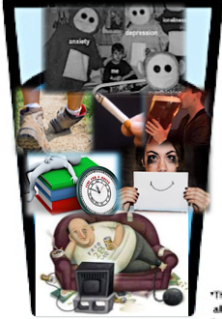
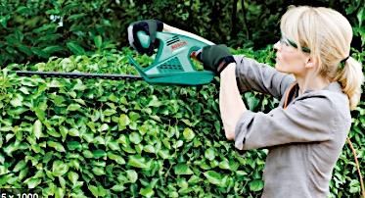
De nombreux facteurs peuvent dégrader les capacités et/ou retarder la guérison
(amplifient l’expérience douloureuse, vulnérabilisent, sensibilisent)
Douleur aigüe | Persistante? | Questions? | Messages clés | Traitements ?
Facteurs biomédicaux :
Lésion tissulaire récente (< 3 mois)
Incident de sur ou sous charge mécanique
  Sédentarité (< 150min/semaine), excès de position statique (>8h assis)
  Trop en faire et trop vite, activité inhabituelle
  Métier (physique ou sédentaire)
Facteurs liés à la santé et au style de vie :
  Traitements médicamenteux
  Maladies : cardiovasculaire, diabète, cholestérol, hypertension, problème de thyroïde, épilepsie, migraine chronique, Covid-19 long
  Tabac
  Alcool : > 1 dose par jour (femmes, et 2 chez les hommes),
  Diététique : alimentation trop grasse sucrée et riche en protéines animales, manque de fibres, excès de caféine etc
  Surpoids. obésité,
  Syndrome de fatigue chronique. sommeil non-réparateur et apnée,
  Dépression, traumatisme psychologique, trouble psychiatrique

Slide 7
De nombreux facteurs peuvent dégrader les capacités et/ou retarder la guérison
(amplifient l’expérience douloureuse, vulnérabilisent, sensibilisent)
Douleur aigüe | Persistante? | Questions? | Messages clés | Traitements ?
Facteurs socio-psycho-cognitivo-comportementaux :
« éruption de douleur » = « j’en ai plein le *** »
Stress et pression, anxiété, inquiétudes par rapport à la situation
Hyper-focalisation sur le phénomène désagréable
Défaitisme (ça n’ira jamais), découragement
Colère, frustration, humeur négative maussade et déprime
Manque de confiance en soi, mauvaises expériences intenses par le passé qui ont fait peur
Fausses croyances et mauvaises connaissances liées à la douleur
Incompréhension du besoins de faire évoluer ses croyances en pensant connaître ce qu’est la douleur, quels sont ses mécanismes de fonctionnements, les causes, les traitements… → effet Denis-Kruger!
Rechercher un «problème unique qu’on a pas trouver », penser qu’il faut un traitement médical unique (infiltration, chirurgie, corset, médicaments…)
Kinésiophobie,
Shopping médical et abus de soins médicaux
Sentiment d’incompréhension, manque de reconnaissance, manque d’explications
Niveau faible de connaissance,
Entourage surprotecteur,
Explications contradictoires médicales = se sentir perdu, insatisfaction au travail,
attente d’indemnisation,
conflit avec l’employeur
Peur de revivre une douleur intense, agressivité

Slide 8
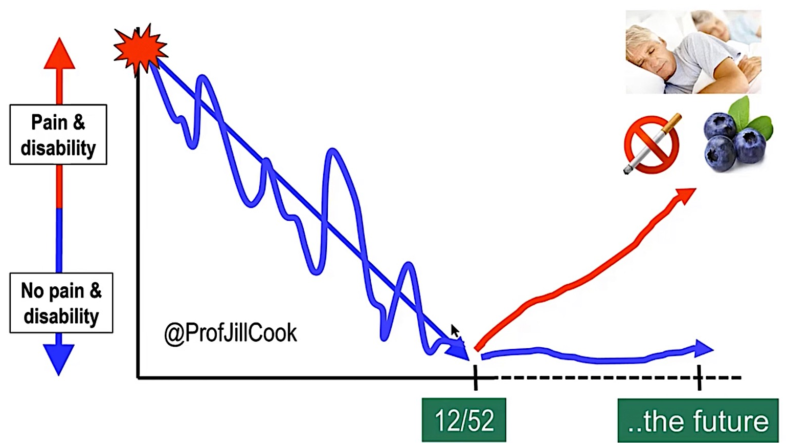
Quels liens entre douleur aigüe et douleur persistante ?
Douleur aigüe | Persistante? | Questions? | Messages clés | Traitements ?

Slide 9

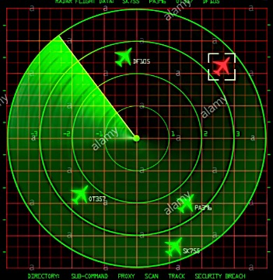
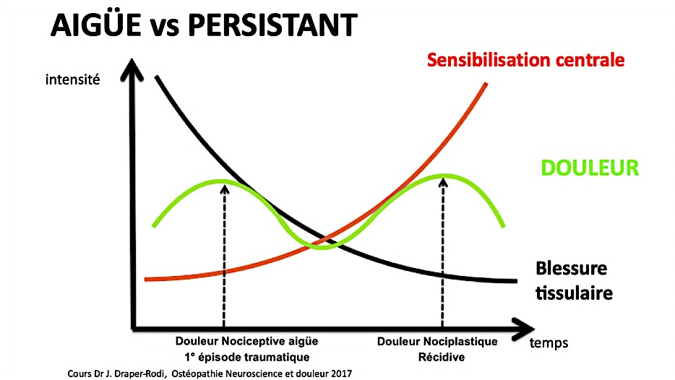
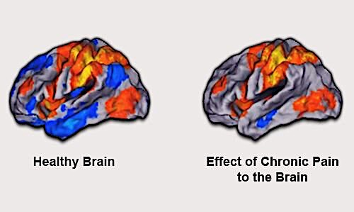
Douleur persistante
La douleur | Persistante? | Questions? | Messages clés | Traitements ?
> 3 mois, lésion n’est plus le cœur du problème
Moins en lien avec des changements structurels qu’avec les facteurs de vulnérabilité
Alarme « protection » trop longtemps activé
  Douleur disproportionnée sans déclencheur précis
Menace de

Slide 10
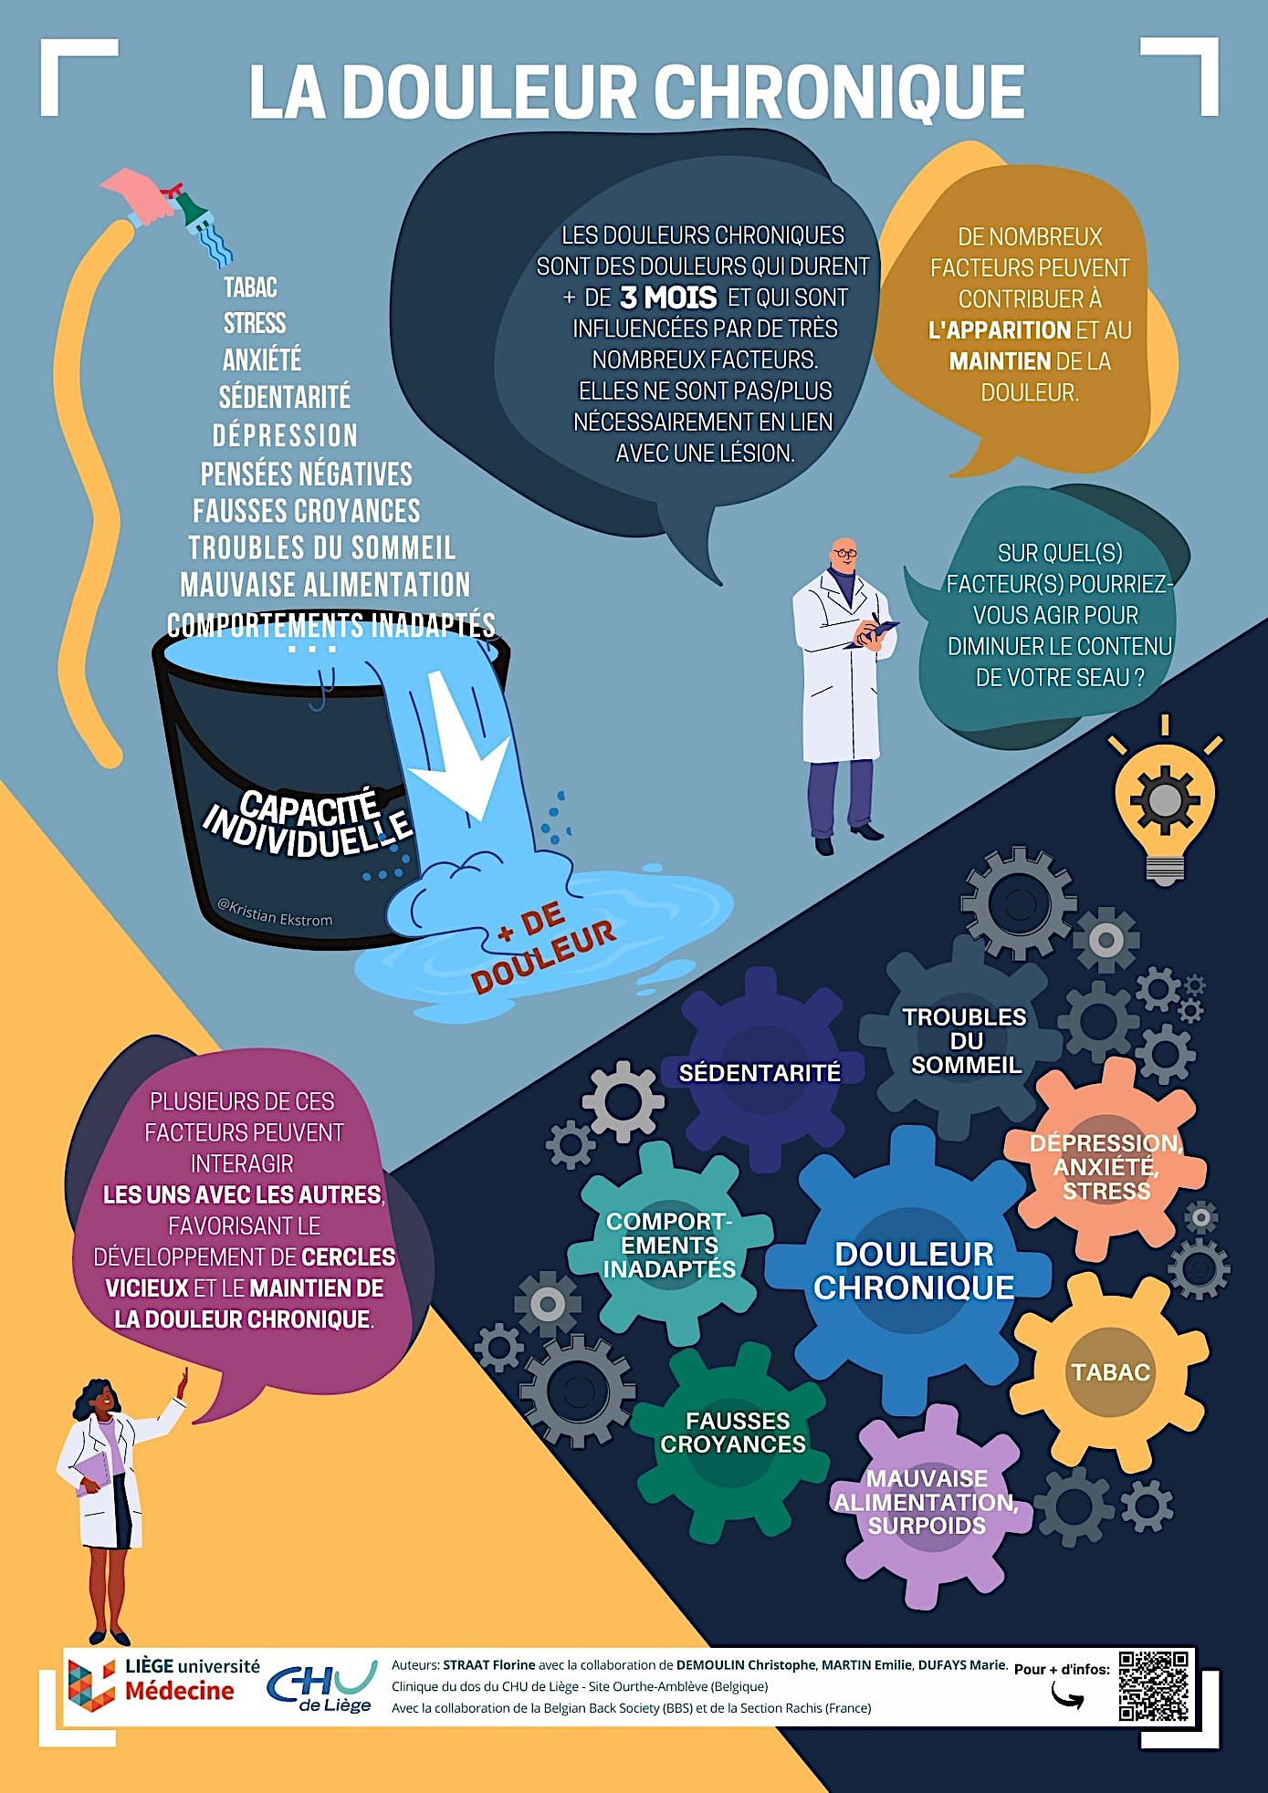
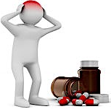
La douleur | Persistante? | Questions? | Messages clés | Traitements ?
C’est un cercle vicieux complexe...

Slide 11
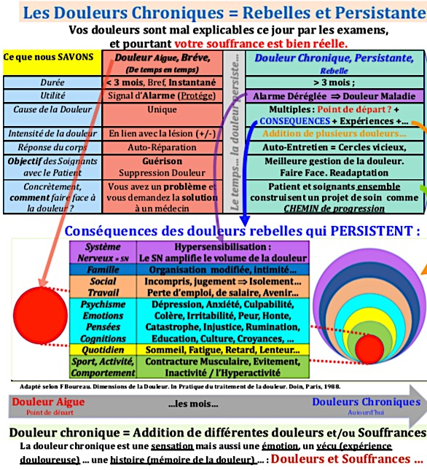
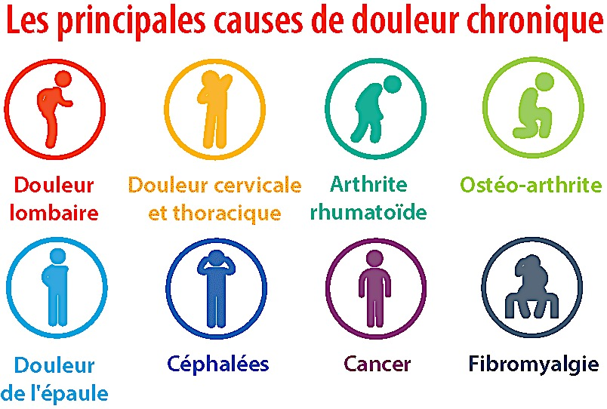
La douleur | Persistante? | Questions? | Messages clés | Traitements ?

Slide 12
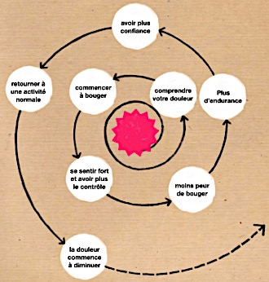

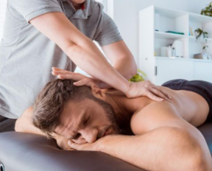

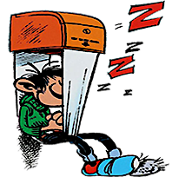

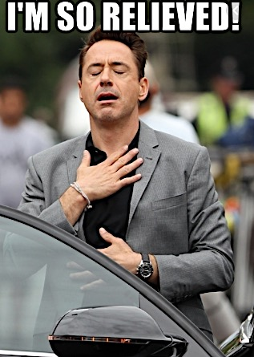

La douleur | Persistante? | Questions? | Messages clés | Traitements ?
Comprendre la neurophysiologie de la douleur est donc essentiel !

Slide 13
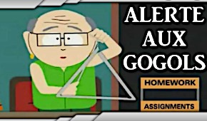
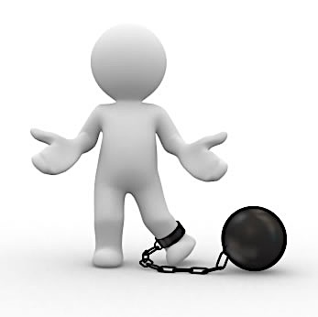
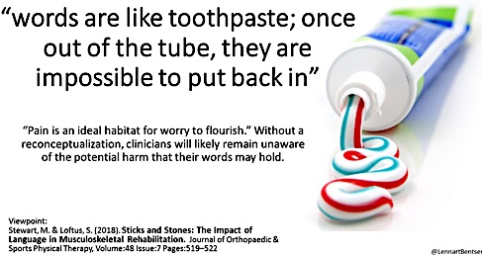
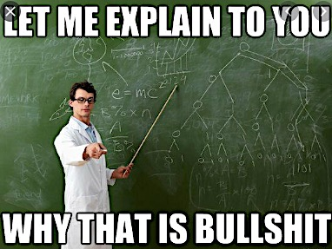
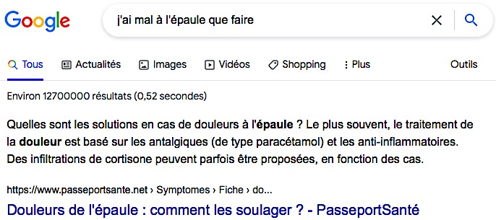
La douleur | Persistante? | Questions? | Messages clés | Traitements ?
D’après les résultats d’IRM, vous avez le dos « très abîmé et fragile » avec beaucoup d’arthrose et des bombements discaux, une petite hernie ce qui n’est pas normal à votre âge... Cela montre la colonne de « quelqu’un de 70 ans », et « vous avez une scoliose » ainsi que d’autres « asymétries » avec presque plus de cartilage. C’est « normal que vous ayez mal »... Courir est très mauvais dans votre cas, ça use les articulations en frottant « os contre os »...
Vous n’aviez pas eu en plus une entorse de cheville dans votre jeunesse ? Elle s’est mal remise ce qui perturbe « l’équilibre et l’alignement de votre corps »...
J’ai vu que votre bassin était « décalé » vers la gauche avec un » shift droit qui entraîne une atteinte neurologique du nerf sciatique »... et je peux vous dire que « c’est embêtant », mais ne vous inquiétez pas hein ☺
Votre « pied gauche est plat », « votre jambe est plus longue que l’autre », vos sacro-iliaques « pas droites et instables »... Il va falloir « beaucoup de bon gainage pour stabiliser votre dos », ainsi que « des semelles pour réaligner votre posture » tout droit. Concernant votre hernie, il faut « contacter un chirurgien », c’est la seule solution qui fonctionne parce que tout les patients que j’ai connu dans votre cas ont fini par se faire opérer...
Tout ça vous fait mal car ça écrase vos disques L5-S1 et coince vos nerfs dans les foramens intervertébraux, c’est pour ça que vous avez toutes ces contractures de protection! Vous avez une chaîne musculaire en plus très raide et une tendinite active au niveau des tendons d’Achille.
Votre pancréas doit également très certainement morfler d’après les points d’acupuncture que j’ai testé... Votre diaphragme est bloqué. Ça peut influencer très clairement vos problèmes de sommeil et de digestion... En plus vous êtes tout contracturé, faible et avec un déficit de contrôle moteur...
Bon, je vais remettre en place vos vertèbres et votre bassin et vous faire un travail de trigger point, mais il faudra rester calme et y aller doucement en écoutant bien votre douleur. Je vais également travailler sur votre foie pour réajuster les méridiens avec le passage de la lune un soir de Mai...
D’ici une semaine il faudra revenir pour que je continu le travail car il y en as chez vous ! Et il va falloir beaucoup de renforcement, du bon travail hypopressif des abdos pour protéger votre dos, et des étirements tout les matins... Un bon massage avec des ondes quantiques et de la fangothérapie vous fera du bien!
D'une façon générale, faites attention quand vous sortez du lit et quand vous ramassez quelque chose pour ne pas vous re-déplacer, allez y doucement et surtout pliez bien vos jambes. Pensez à bien gainer votre tronc sans forcer lors de tout mouvement. Si c’est douloureux mettez éventuellement un corset, et surtout pa d’activité physique tant que la douleur n’est pas partie! Souvenez-vous de bien garder votre dos à plat pour éviter toute hyper-délordose au quotidien et sourtout basculer votre bassin quand vous êtes debout ou assis!
Et puis bien-sûr, pensez à bouger régulièrement, et courage ça va aller, la santé c’est important ! »

Slide 14
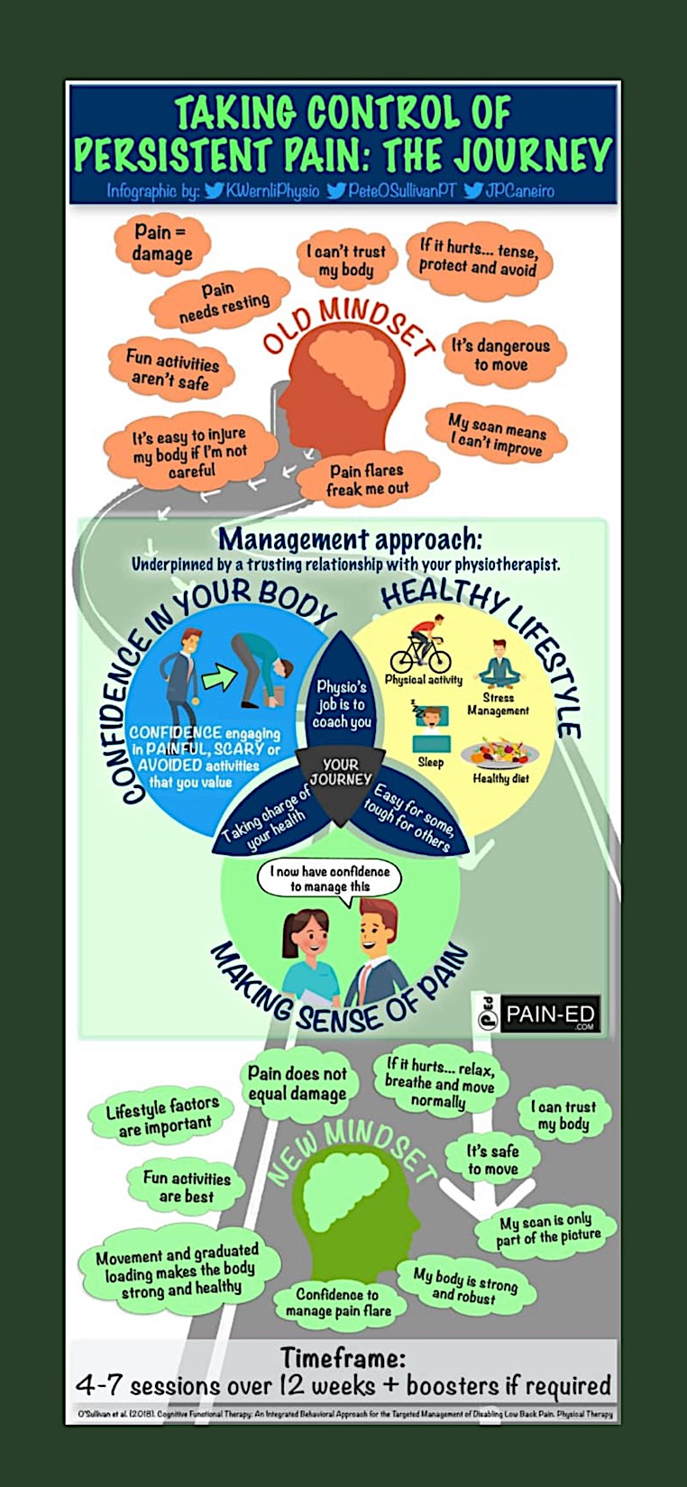

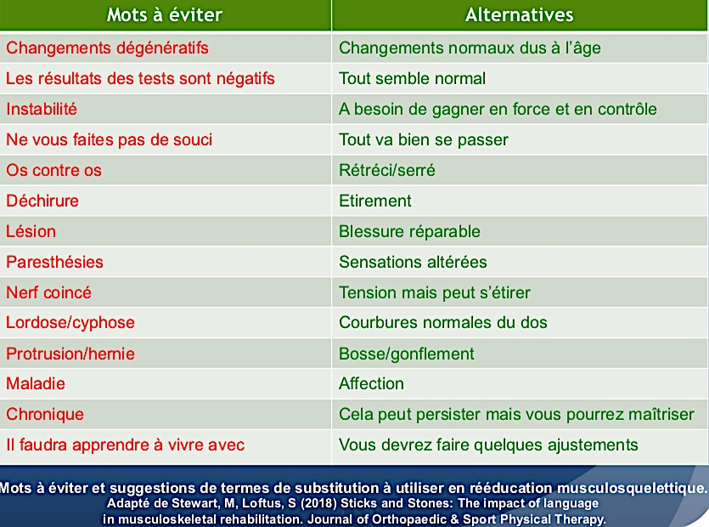

La douleur | Persistante? | Questions? | Messages clés | Traitements ?
https://www.youtube.com/watch?v=yIphNMhkacY&feature=share
https://www.youtube.com/watch?v=mluu9VIGifQ
Notes:
L’éducation à la douleur c’est inciter à changer de paradigme de pensée

Slide 15
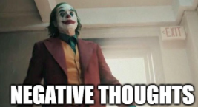

Certaines informations peuvent entretenir la douleur persistante
La douleur | Persistante? | Questions? | Messages clés | Traitements ?
Notes:
Famille, amis, média, société, thérapeute, culture… le plus souvent de façon involontaire et bienveillante… :
Renforce l’incapacité à faire face, le sentiment d’impuissance, l’inquiétude, la dépendance, l’attente passive d’une « guérison miracle », l’hyper-vigilance…
Dégrade la confiance en soi, l’autonomie et la capacité de confrontation progressive face à ce qui fait peur et/ ou mal (n’aide pas à long terme à prendre le contrôle…)
Renforce inconsciemment la perception d’un danger/problème et d’une fragilité du corps (cela peut sous-entendre « j’ai un problème de fragilité, c’est familiale donc incurable », « mouvement = frottement articulaire = usure »)
Signaux inconfortables → jugés importants = amplification du danger → + de douleur

Slide 16
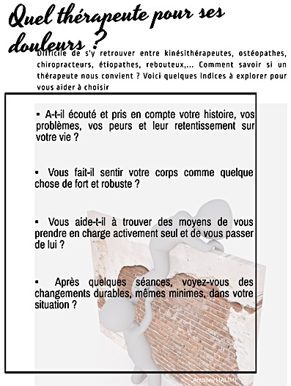
La douleur | Persistante? | Questions? | Messages clés | Traitements ?

Slide 17
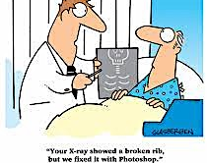
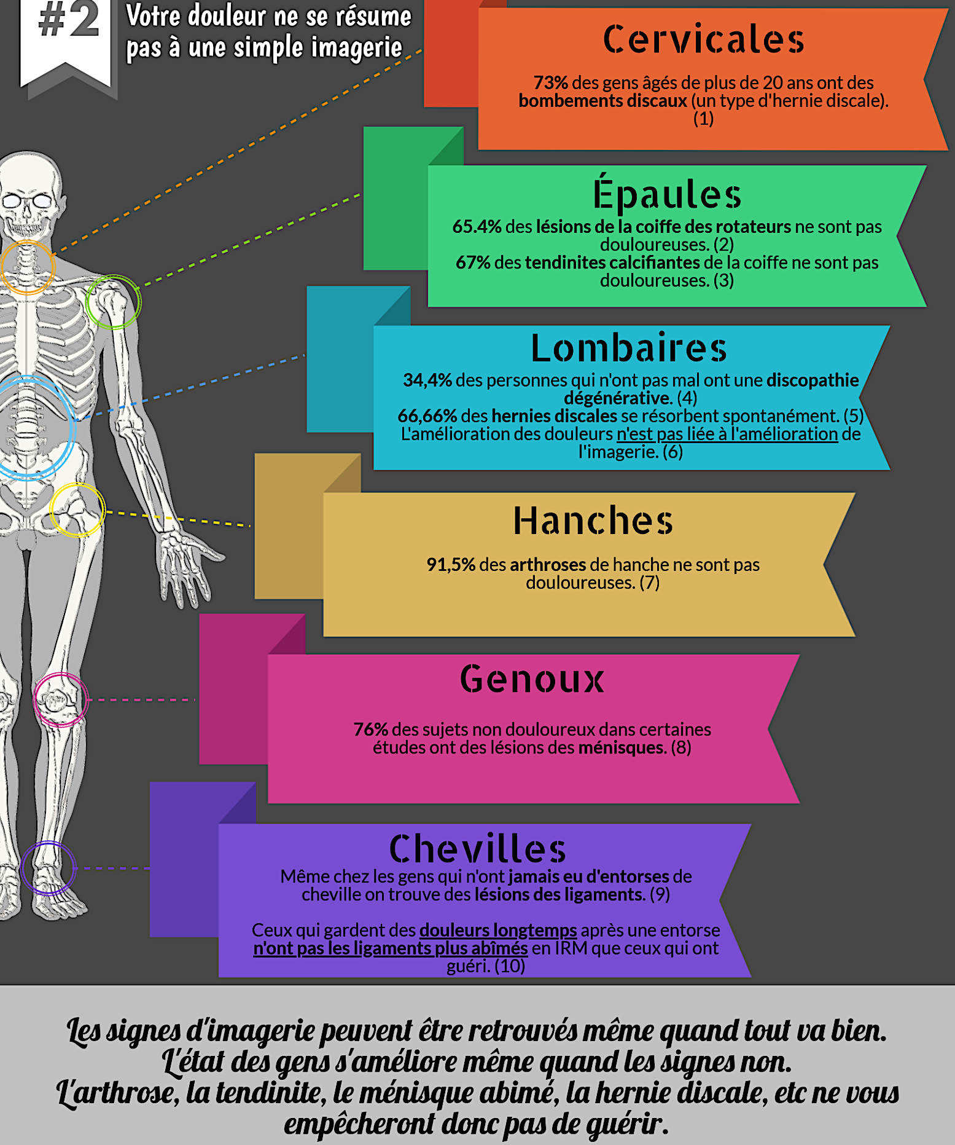

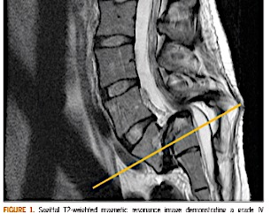
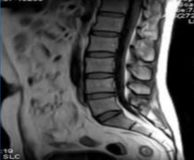
La douleur | Persistante? | Questions? | Messages clés | Traitements ?
Dans la douleur persistante, aucune structure spécifique ne peut être clairement incriminée
Anomalies non prédictives de futures douleurs
« Anomalies » à l’imagerie = considérées aujourd’hui comme des signes normaux liés à l’âge
L’imagerie risque d’aggraver la peur et donc d’entretenir la douleur!
L’intensité de la douleur n’est pas nécessairement liée à un mauvais pronostic

Slide 18
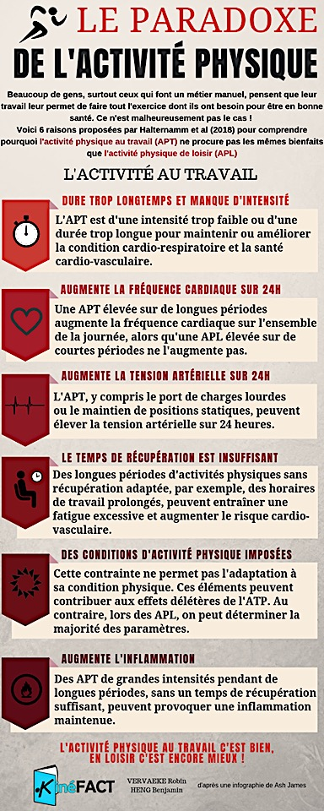
La douleur | Persistante? | Questions? | Messages clés | Traitements ?
L’activité au travail n’est pas suffisante

Slide 19
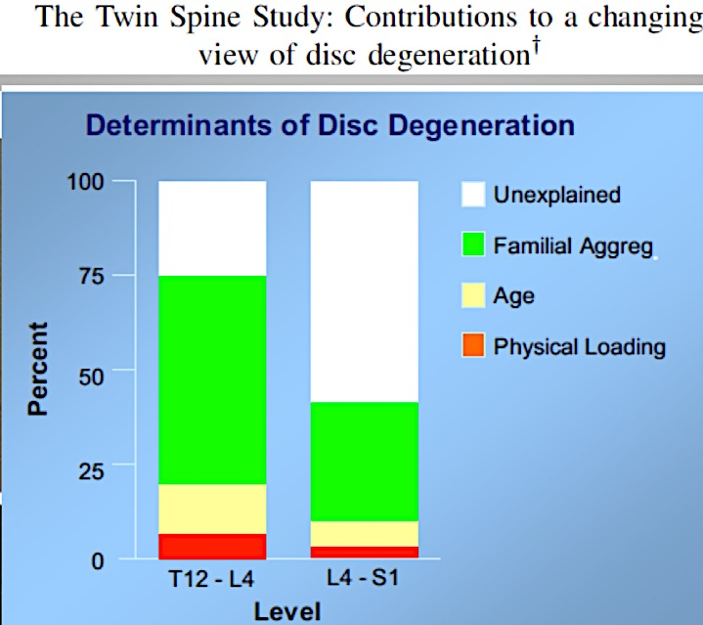
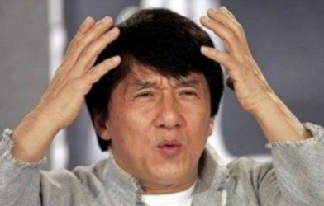
La douleur | Persistante? | Questions? | Messages clés | Traitements ?

Slide 20
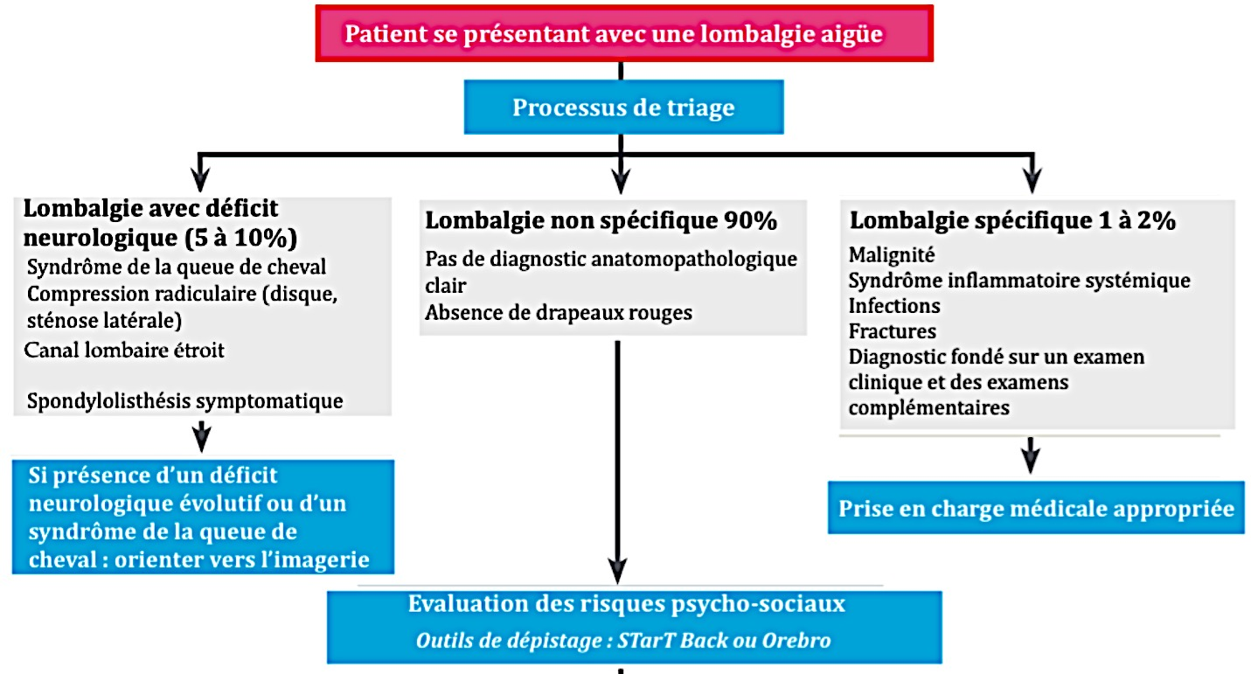

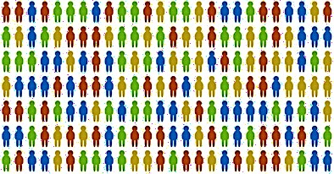
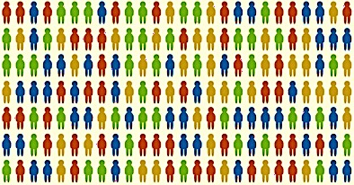

La douleur | Persistante? | Questions? | Messages clés | Traitements ?
Les poussées de douleurs
Parfois effrayantes & intenses,
d’avantage liées aux changements d’activité, au stress & à l’humeur plutôt qu’aux blessures
Penser « qu’on est passé à côté de quelque chose » entretien la sensibilité du cerveau
>>> 85% aura une lombalgie dans sa vie
Nette amélioration < 2 semaines
85% récupération complète < 3 mois
90% Lombalgie non-spécifique
1-2% Lombalgie spécifique
5-10% Lombalgie avec déficit neurologique

Slide 21


La douleur | Persistante? | Questions? | Messages clés | Traitements ?
Mon corps est solide, il peut s’adapter !

Slide 22
La douleur | Persistante? | Questions? | Messages clés | Traitements ?

Slide 23

La douleur | Persistante? | Questions? | Messages clés | Traitements ?
S’exercer via des activités appréciées
= mode de vie sain

Slide 24






La douleur | Persistante? | Questions? | Messages clés | Traitements ?
Le poison est dans l’excès :
ni trop ni trop peu

Slide 25




La douleur | Persistante? | Questions? | Messages clés | Traitements ?
Progressivité et régularité

Slide 26








La douleur | Persistante? | Questions? | Messages clés | Traitements ?
Posture ?
La douleur persistante n’est pas un problème de « posture, asymétrie structurelle, faiblesse musculaire, « blocage » articulaire, « pincement », pied plat, bassin mal mis, nerf coincé, raideur, mauvais contrôle...
Aucune posture n’est mauvaise, mais changer régulièrement de position et faire des pauses actives est essentiel

Slide 27


La douleur | Persistante? | Questions? | Messages clés | Traitements ?
Le dos n’est pas une structure à protéger

Slide 28

La douleur | Persistante? | Questions? | Messages clés | Traitements ?

Slide 29

La douleur | Persistante? | Questions? | Messages clés | Traitements ?
La météo ?

Slide 30




La douleur | Persistante? | Questions? | Messages clés | Traitements ?
“ Je veux juste qu’on trouve le problème ”
Médicaments : pas d’efficacité à moyen terme
Infiltrations & chirurgie : non indiqués dans la lombalgie commune
Ceinture, semelles → aucune efficacité préventive
Notes:
Les thérapeutes ayant + de fausses-croyances sont d’avantage susceptibles de prodiguer des traitements inutiles voire dangereux, de transmettre des messages délétères au long terme, de dramatiser, transmettre des conseils éronnés, de ne pas suivre les recommandations…
On se trompe parfois même en voulant faire bien : la thérapie manuelle ne sauvera pas, mais peut soulager temporairement (par l’alliance thérapeutique et certains effets physiques positifs)
Traitement biomédicaux (ostéo par ex) = recherche de la cause du problème, déficit, blocage, dysfonction… pour corriger et traiter → échouent tous pour décrire, prédire, traiter les troubles chroniques… car ne se limite qu’à la composante biologique et… ne corrige rien, cela peut faire du bien mais ça n’est pas un argument suffisant ☺
Humilité. Patience et perséverence. Implication active. Responsabilité. Remise en question de ses croyances :
approche multifactorielle globale visant le long terme minoritaire, difficile, longue, mais nécessaire pour guérir. Personne ne peut le faire à votre place…

Slide 31







La douleur | Persistante? | Questions? | Messages clés | Traitements ?
Apprendre à vider sa coupe = désensibiliser
"Cibler les facteurs de vulnérabilité et de sensibilisation sur lesquels nous pouvons agir = santé physique et mentale !
2. Développer activement sa coupe = capacités et santé
  De façon active : sa santé = développer ses forces plutôt que chercher des « failles »)
  cibler les activités qui font plaisir et s’exposer à ce qu’on évite par peur/manque d’habitude → explorer les mouvements
3. Mieux comprendre la neurophysiologie de sa douleur → adaptabilité
  Ouverture d’’esprit et humilité, confiance et résilience, optimisme et autonomie
  (approche centrée sur la vie de tout les jours, intégrer l’alimentation, la sédentarité, tabac-alcool, joie de vivre, sommeil, humeur, pensées positives…)
  = reprogrammer la perception de « danger » en mode « sécurité »
4. Progresser graduellement, viser des changements à long terme, patience!

Slide 32



La douleur | Persistante? | Questions? | Messages clés | Traitements ?
antoine.ferresauvage26@gmail.com

Slide 33

La douleur | Persistante? | Questions? | Messages clés | Traitements ?

Slide 34
La douleur | Persistante? | Questions? | Messages clés | Traitements ?

Slide 35

La douleur | Persistante? | Questions? | Messages clés | Traitements ?

Slide 36
La douleur | Persistante? | Questions? | Messages clés | Traitements ?

